Slide 1

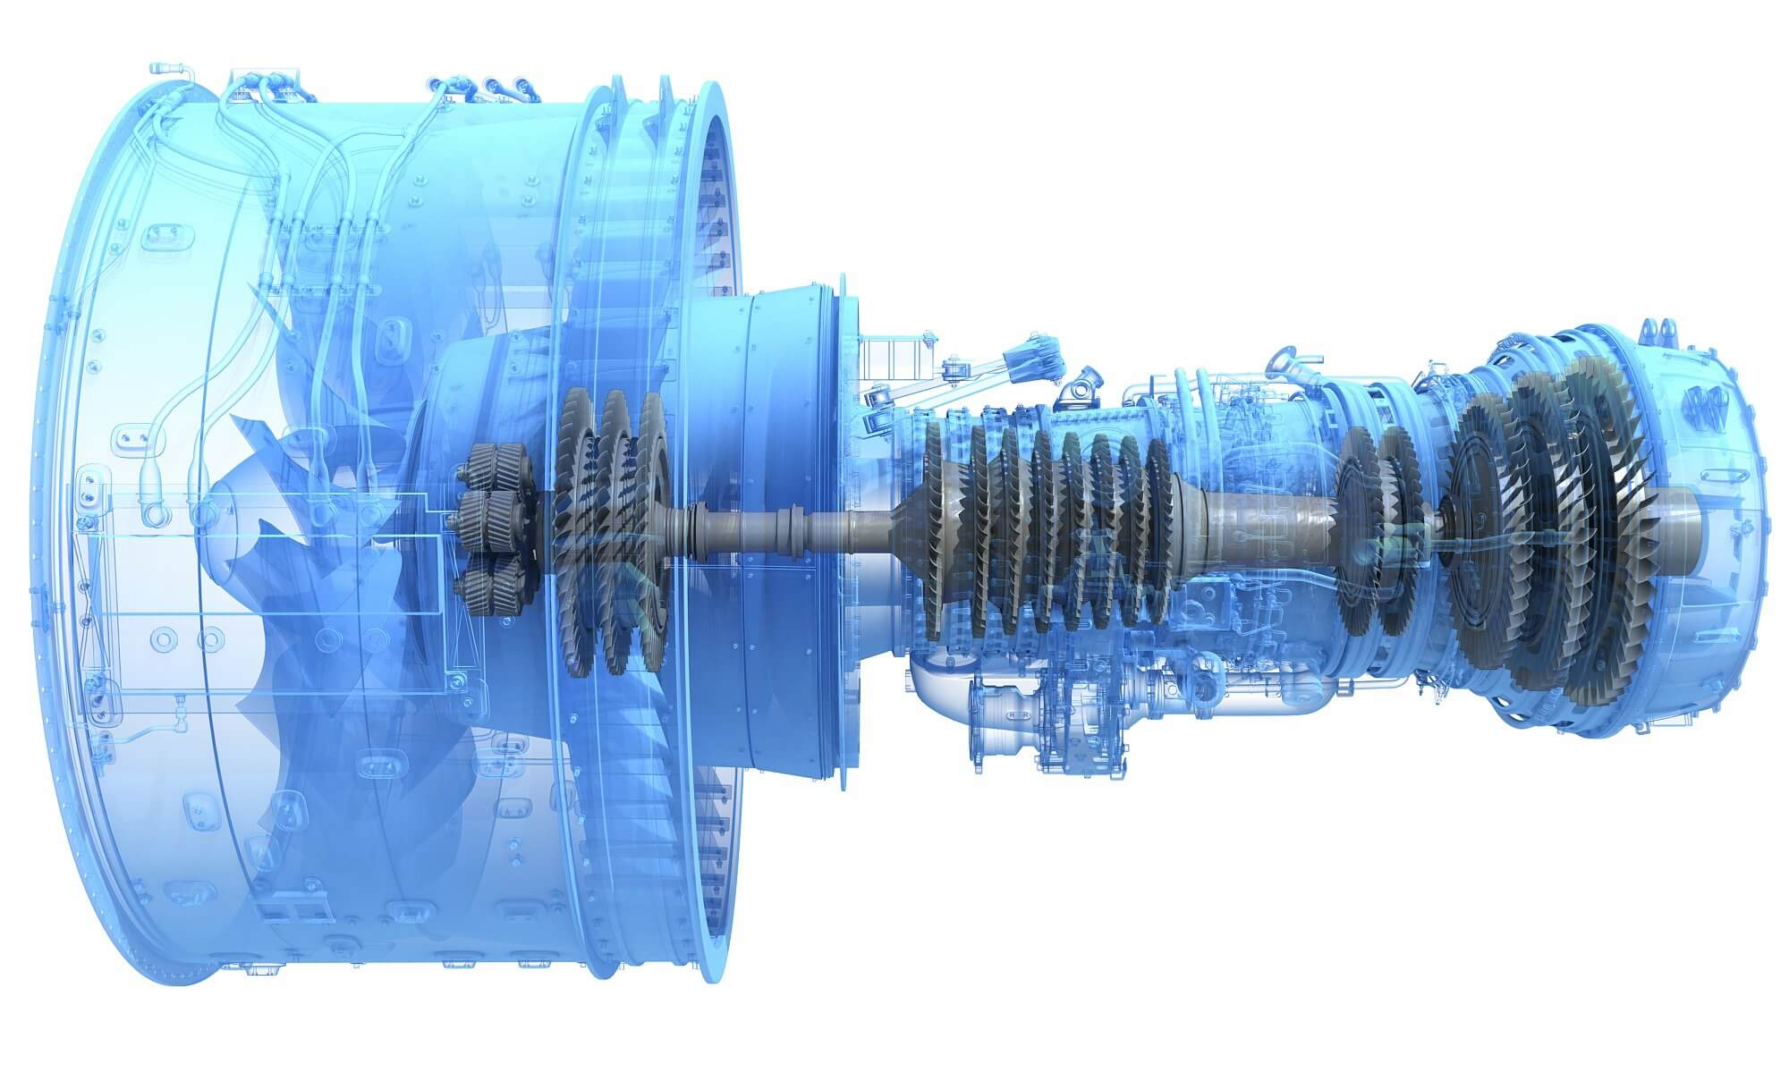
极端环境下测试方案提供商
叶尖间隙
叶片振动
应变
示温漆
测温晶体
排气颗粒
监测
高温动态压力
滑环
遥测
动态数采
数据中心

Slide 2
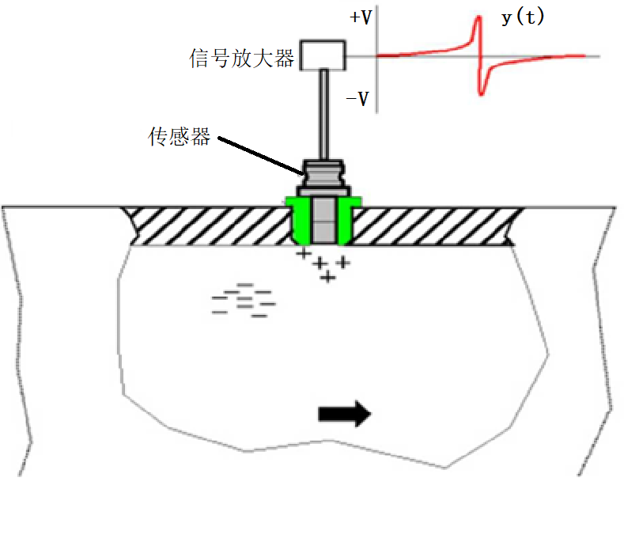
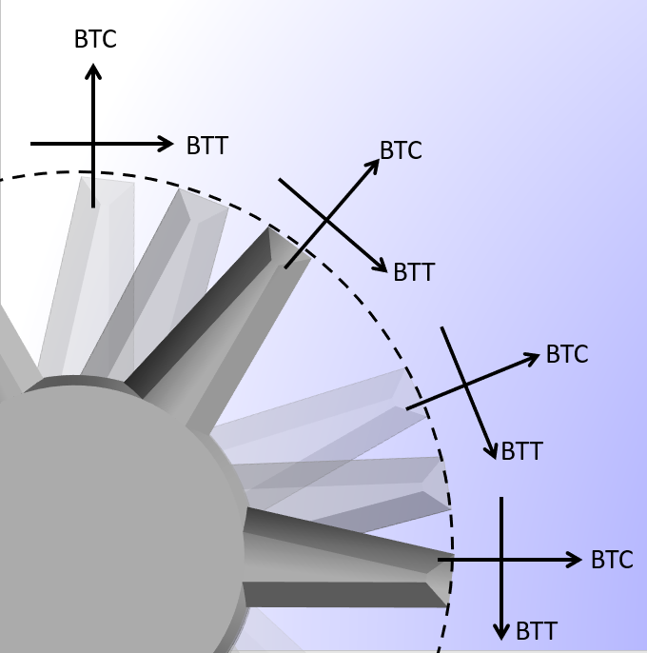
高温动态压力
叶尖间隙和非接触叶片振动
排气颗粒监测
静压 1 至 70 bar
最大静态压力 132 bar
工作温度（连续） ≤600°C
工作温度（极端） ≤1000°C
频率响应 10Hz 到 10kHz
传感器 光纤/电容
工作温度 1400℃
功能 叶尖间隙
叶片振动幅值、频率
谐振和非谐振
裂纹监测
应力重构
发动机故障早期诊断：
摩擦
叶片涂层和热障层的磨损
燃烧室热点
燃烧不当

Slide 3
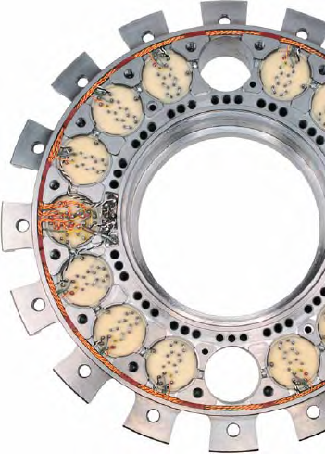
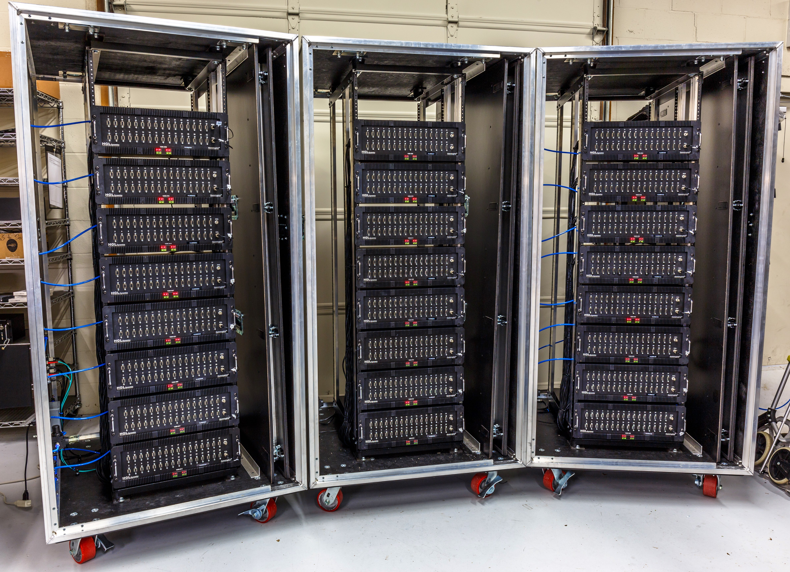
高速滑环
传感器遥测
动态数采
点数 36,72,100,150,212,424
最高转速 90,000rpm
刷环刷丝 通体贵金属
噪声 <250μV
寿命 大于1亿转
供电 感应式
工作温度 应变模块160℃
温度模块200℃
通道数 根据用户要求
信号传输 PCM技术
模块 桥路/压力/热电偶/热电阻
动应变
构架 基于网络和PC
通道 无限，可扩展
功能 信号调理：应变/振动/压力
数据采集：256kHz同步
实时显示：时域/频域
多人协同
实时数据传输
后分析：时域/频域
海量数据管理

